Slide 1
Вся правда про булінг

Slide 2
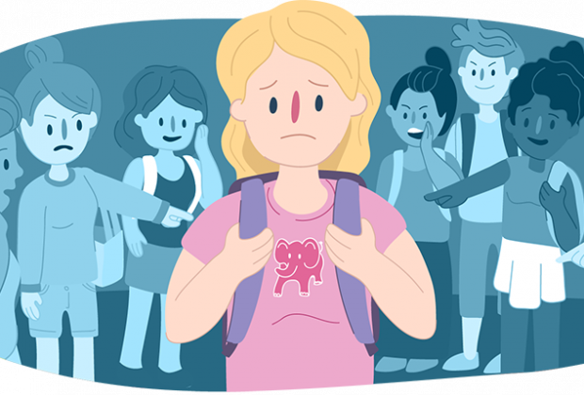
БУЛІНГ - це агресивна і вкрай неприємна поведінка однієї дитини або групи дітей по відношенню до іншої дитини, що супроводжується постійним фізичним і психологічним впливом.

Slide 3
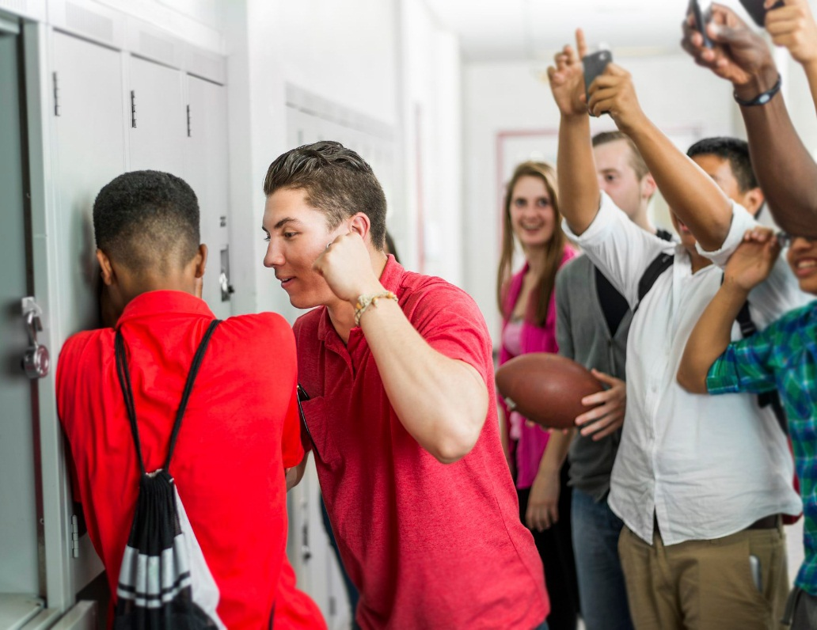
ХАРАКТЕРИСТИКИ БУЛІНГУ
Систематичність
Навмисність
Агресивність
Тривалість
Усвідомлення процесу

Slide 4
Учасники булінгу
Буллер
Жертва
Послідо-вники
Захисники
Булінг
Пасивні буллери
Потенційні захисники
Потенційні буллери
Спостері-гачі

Slide 5
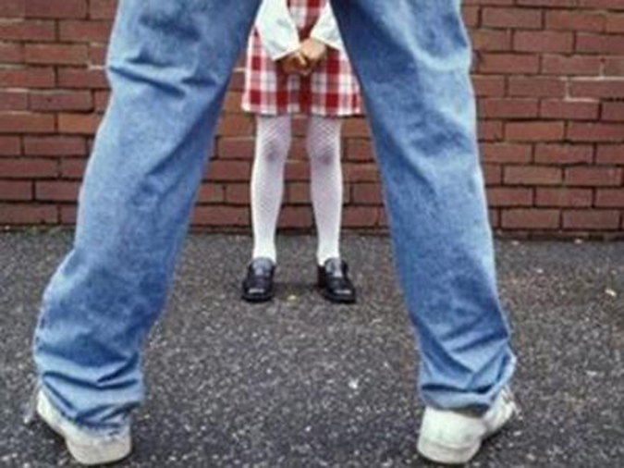
Види
Фізичний
Психологічний
Економічний
Кібербулінг
Сексуальний

Slide 8
Процес перевірки факту булінгу
Встановлення факту булінгу
Доповідна на ім'я директора
Скликання комісії
Розгляд справи в поліції
Прийняття рішення у суді

Slide 9
Відповідальність
Вчинення булінгу неповнолітньої чи малолітньої особи буде каратися штрафом від 850 до 1700 грн або громадськими роботами від 20 до 40 годин.
Знущання, вчинені повторно упродовж року після або групою осіб каратимуться штрафом у розмірі від 1700 до 3400 грн або громадськими роботами на строк від 40 до 60 годин.
Якщо керівник закладу освіти не повідомить поліцію про відомі йому випадки цькування серед учнів, його оштрафують на суму від 850 до 1700 грн або призначать виправні роботи на строк до одного місяця з відрахуванням до 20% заробітньої платні.

Slide 10
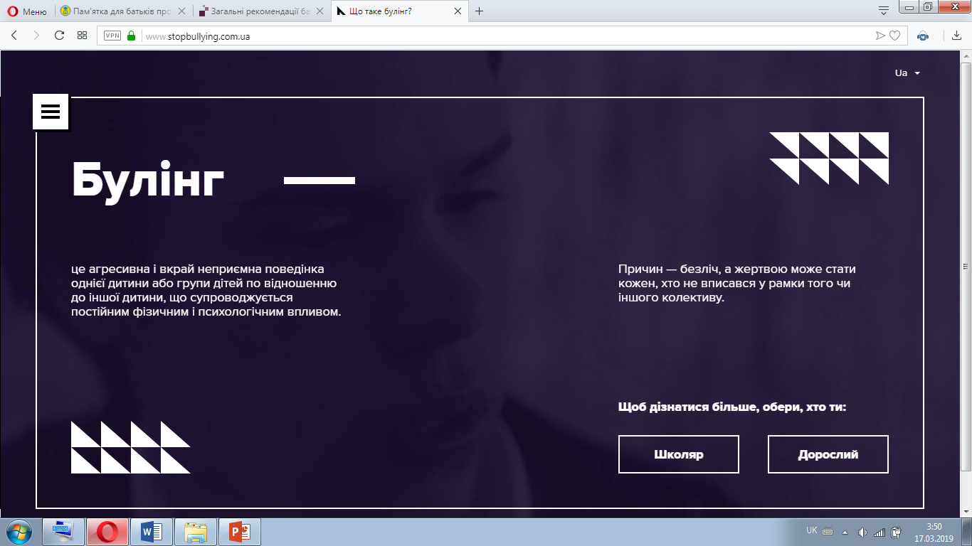
https://www.stopbullying.com.ua

Slide 11
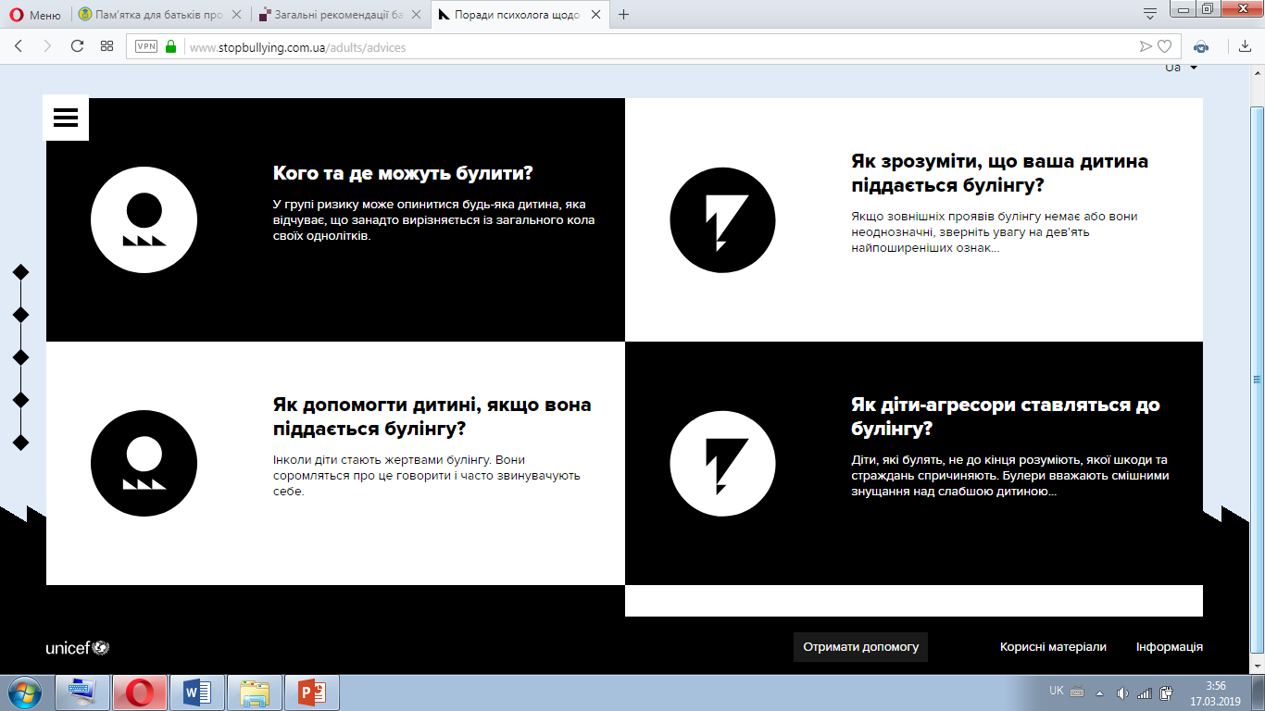
https://www.stopbullying.com.ua

Slide 13
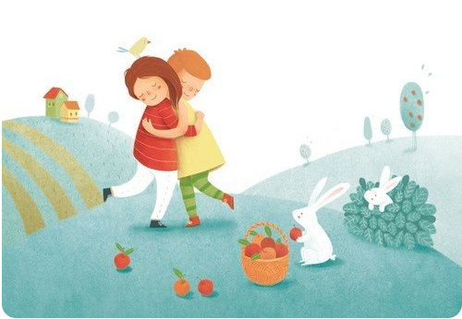
Ваша дитина ніколи не стане буллером, бо:
Ви не чините насильства над своєю дитиною.
Виховуєте у неї людяність та емпатію (вміння поставити себе на місце іншої людини та зрозуміти що вона відчуває).
Спілкуюєтесь зі своєю дитиною ввічливо та доброзичливо.
Власним прикладом показуєте, що таке підтримка.
Вчите дитину допомагати іншим.

Slide 14
Дякуємо за увагу!

